Slide 1
«ОРГАНИЗАЦИЯ ЭВМ И СИСТЕМ»
МОДУЛЬ 1.Архитектура ЭВМ и процессора
РАЗДЕЛ 1. Архитектура ЭВМ и процессора
ТЕМА 4. «Архитектура реального режима процессоров для ПЭВМ IBM PC»
(лекция)
к.т.н. ПОГУДИН А.Л.

Slide 2
УЧЕБНЫЕ ВОПРОСЫ:
Инструментальная система Ассемблер. Форматы программ и команд языка Ассемблер. Типы и форматы данных. Способы адресации операндов. Группы базовых команд.

Slide 3
• Литература
– Ирвин, Кип. Язык ассемблера для процессоров Intel,
4е издание. ISBN 5-8459-0779-9
– Юров В.И., Assembler: Специальный справочник.
ISBN 5-469-00003-6

Slide 4
Инструментальной системой будем называть совокупность программного продукта, обеспечивающего разработку информационно-программного обеспечения, и формальных языков, поддерживаемых этим продуктом.
Под системой программирования понимают совокупность языка программирования и виртуальной машины, обеспечивающей выполнение на реальной машине программ, составленных на этом языке.
Языком программирования называют систему обозначений, служащую в целях точного описания алгоритмов для ЭВМ или по крайней мере достаточную для автоматического нахождения такого алгоритма. Эти языки являются искусственными языками со строго определенным синтаксисом и семантикой, поэтому они не допускают свободного толкования конструкций, характерного для естественного языка (языка общения между людьми).

Slide 5
Виртуальная машина – это программный комплекс, эмулирующий работу реальной машины с определённым входным языком на ЭВМ с другим, машинным языком, а иными словами, реализующий входной язык программирования.
Такая техника реализации языка программирования позволяет сделать последний удобным для использования человеком. Виртуальная машина содержит транслятор и/или интерпретатор и может включать библиотеки стандартных подпрограмм, отладчик, компоновщик и другие сервисные средства.

Slide 6
Транслятор представляет собой программу, осуществляющую перевод текстов с одного языка на другой. В системе программирования транслятор переводит программу с входного языка этой системы на машинный язык реальной ЭВМ (на которой функционирует данная система программирования или будет функционировать разрабатываемая программа) либо напромежуточный язык программирования, уже реализованный или подлежащий реализации.
Одной из разновидностей транслятора является компилятор, обеспечивающий перевод программ с языка высокого уровня (приближенного к человеку) на язык болеенизкого уровня (близкий к ЭВМ), или машинозависимый язык.
Другая разновидность транслятора — ассемблер, осуществляющий перевод программ с языка низкого уровня (языка Ассемблера) на машинный язык, имеющий примерно тот же уровень. Некоторые трансляторы служат для переноса программ с одной машины на другую.
Программа, подающаяся на вход транслятора, называется исходной, а результат трансляции — объектной программой. Использование трансляторов обеспечивает высокую скорость выполнения полученных с их помощью программ, однако затрудняет и удлиняет процесс отладки программных продуктов. Последнее обстоятельство объясняется относительно большим временем трансляции и сложностью создания отладчиков, которые должны отображать машинную программу в программу на исходном языке.
Диаметрально противоположными характеристиками обладает альтернативное средство реализации языка — интерпретатор.

Slide 7
Интерпретатор представляет собой программный продукт, выполняющий предъявленную программу путем одновременного ее анализа и реализации предписанных ею действий.
При использовании интерпретатора отсутствует разделение на две стадии (перевод и выполнение) и, более того, отсутствует явный перевод программы даже по частям перед очередным этапом выполнения.
В действительности же распознается очередная конструкция программы и интерпретатором выполняются определяемые ею действия.
После этого процессы анализа и реализации предписанных действий циклически повторяются.
Таким образом, при интерпретации реально выполняется только программа-интерпретатор, управляемая исходной программой и, естественно, исходными данными для последней.

Slide 8
Возможны и смешанные стратегии реализации языков программирования, например, трансляция на промежуточный язык с последующей интерпретацией промежуточной программы.
Вырожденной является система программирования, поддерживающая машинный язык. В этом случае в качестве основного средства его реализации выступает сама ЭВМ, которую в отличие от программного интерпретатора можно рассматривать как аппаратный интерпретатор.
Главным классифицирующим признаком языков и, следовательно, систем программирования, является принадлежность к одному из оформившихся к настоящему времени стилей программирования, основные среди которых — процедурное, функциональное, логическое и объектно-ориентированное.

Slide 9
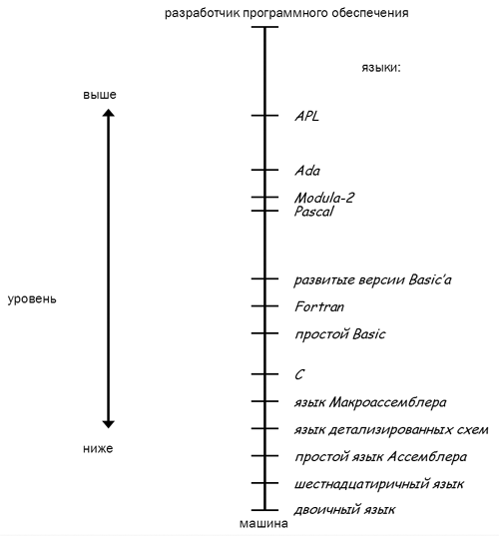
Уровни процедурных языков программирования

Slide 10
Двоичный язык является не чем иным, как непосредственно машинным языком. В настоящее время такие языки программистами не применяются.
Шестнадцатеричный язык обеспечивает некоторое упрощение записи программы на машинном языке путем представления четырех двоичных цифр одной шестнадцатеричной. Этот язык используется в качестве дополнения к языкам высокого уровня, таким, как Pascal, для программирования критичных к времени выполнения фрагментов алгоритмов.
Язык Ассемблера — это язык, предназначенный для представления в удобочитаемой символической форме программ, записанных на машинном языке. Он позволяет программисту пользоваться мнемоническими кодами операций, по своему усмотрению присваивать символические имена регистрам ЭВМ и ячейкам памяти, а также задавать наиболее удобные в том или ином контексте схемы адресации. Кроме того, язык Ассемблера обеспечивает представление констант в различных системах счисления (например, в десятичной или шестнадцатеричной).
Язык детализированных схем программ — это не язык программирования, а язык представления алгоритмов при разработке программ, некогда широко используемый. В связи с достаточно низким уровнем этот язык в настоящее время на практике почти не применяется, а предпочтение отдается более развитым языкам проектирования программных комплексов. Мы показали язык детализированных схем программ на рисунке лишь затем, чтобы стало понятным его место в иерархии процедурных языков программирования.
Язык Макроассемблера является расширением языка Ассемблера за счет включения макросредств. С их помощью предоставляется возможность описывать в программе последовательности инструкций с параметрами (макроопределения) и использовать снабженные аргументами макрокоманды, которые автоматически замещаются в процессе ассемблированиямакрорасширениями, представляющими собой макроопределения с подставленными вместо параметров аргументами. Иными словами, язык Макроассемблера предоставляет средства определения и использования новых, более мощных команд как последовательностей базовых инструкций, что несколько повышает его уровень.
Языки Ассемблера и Макроассемблера применяются системными программистами-профессионалами с целью использования всех возможностей оборудования ЭВМ и получения эффективной, как по времени выполнения, так и по потребному объему памяти, программы.

Slide 11
Пример записи программы на языке Ассемблер:
MOV AX,0123H ;Записать шестнадцатеричное число 0123 в регистр AX
ADD AX,0025H ;Прибавить шестнадцатеричное число 25 к содержимому регистра AX
MOV BX,AX ;Переслать значение регистра AX в BX
ADD BX,AX ;Прибавить BX к AX
MOV CX,BX ;Переслать BX в CX
SUB CX,AX ;Вычесть AX из CX

Slide 12
Символический язык ассемблера позволяет в значительной степени устранить недостатки программирования на машинном языке.
Главным его достоинством является то, что на языке ассемблера все элементы программы представлены в символической форме. Преобразование символических имен команд в их двоичные коды возлагаются на специальную программу - ассемблер, которая освобождает программиста от трудоемкой работы и исключает неизбежные при этом ошибки.
Символические имена, вводимые при программировании на языке ассемблера, как правило отражают семантику программы, а аббревиатура команд - их основную функцию. Например: PARAM - параметр, TABLE - таблица, MASK - маска, ADD - сложение, SUB - вычитание и т.д. п. Такие имена легко запоминаются программистом.
Для программирования на языке ассемблера необходимо иметь сложные инструментальные средства, чем при программировании на машинном языке: нужны вычислительные комплексы на базе микро - ЭВМ или ПЭВМ с комплектом периферийных устройств (алфавитно-цифровая клавиатура, символьный дисплей, НГМД и печатающее устройство ), а также резидентные или кросс-системы программирования для необходимых типов микропроцессоров. Язык ассемблера позволяет эффективно писать и отлаживать значительно более сложные программы, чем машинный язык (до 1 - 4 Кбайт ).

Slide 13
Прямая адресация: эффективный адрес определяется непосредственно полем смещения машинной команды, которое может иметь размер 8, 16 или 32 бита.
mov eax, sum ; eax = sum
Ассемблер заменяет sum на соответствующий адрес, хранящийся в сегменте данных (по умолчанию адресуется регистром ds) и значение, хранящееся по адресу sum, помещает в регистр eax.
Косвенная адресация в свою очередь имеет следующие виды:
· косвенная базовая (регистровая) адресация;
· косвенная базовая (регистровая) адресация со смещением;
· косвенная индексная адресация;
· косвенная базовая индексная адресация.
Косвенная базовая (регистровая) адресация. При такой адресации эффективный адрес операнда может находиться в любом из регистров общего назначения, кроме sp/esp и bp/ebp (это специфические регистры для работы с сегментом стека). Синтаксически в команде этот режим адресации выражается заключением имени регистра в квадратные скобки [].
mov eax, [esi] ; eax = *esi; *esi значение по адресу esi

Slide 14
Что нужно для работы с ассемблером
Ассемблер – это программа, которая переводит текст с языка, понятного человеку, в язык, понятный процессору, т.е. говорят, что она переводит язык ассемблера в машинный код.
Для работы с ассемблером будем использовать пакет MASM для Windows, в который входит:
TASM – транслятор;
LINK – компоновщик;
TD – отладчик.

Slide 15
Представление данных в компьютере
двоичная система счисления и шестнадцатеричная; перевод;
биты, байты, слова;
байт
15 14 13 12 11 10 9 8 7 6 5 4 3 2 1 0
Машинное слово
Двойное машинное слово - 32 бита (4 байта)

Slide 16
десятичная | двоичная | шестнадцатеричная
0 | 0000 | 00
1 | 0001 | 01
2 | 0010 | 02
3 | 0011 | 03
4 | 0100 | 04
5 | 0101 | 05
6 | 0110 | 06
7 | 0111 | 07
8 | 1000 | 08
9 | 1001 | 09
10 | 1010 | 0A
11 | 1011 | 0B
12 | 1100 | 0C
13 | 1101 | 0D
14 | 1110 | 0E
15 | 1111 | 0F
16 | 10000 | 10

Slide 17
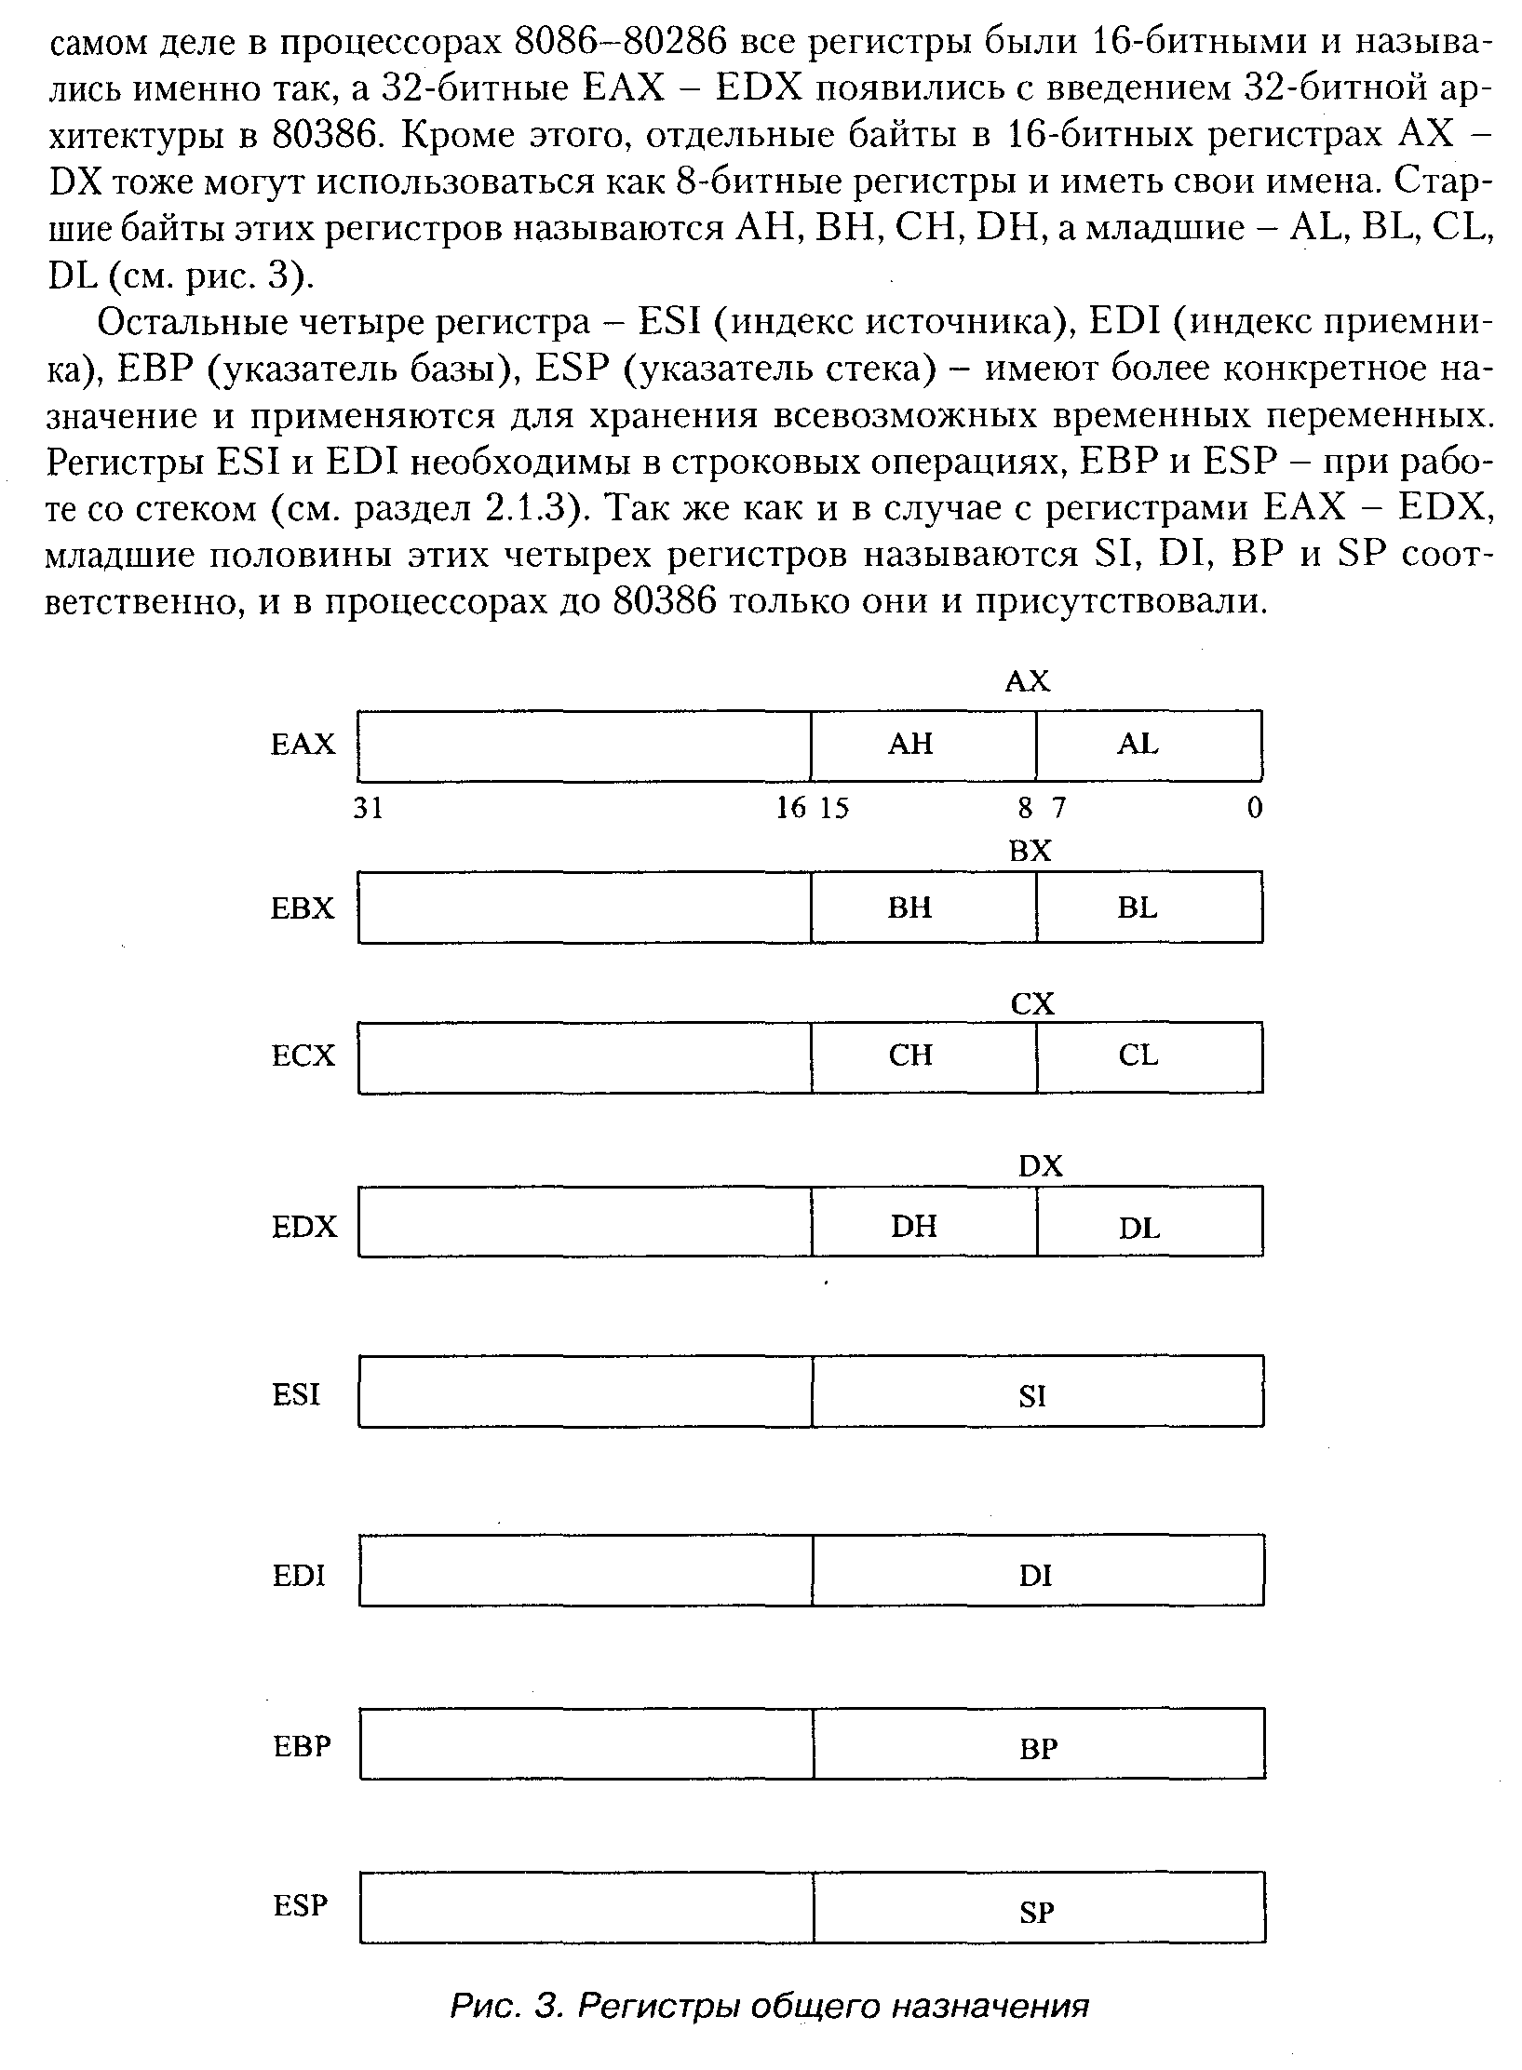
Регистры общего назначения
Аккумулятор
Базовый регистр
Регистр-счетчик
Регистр данных
Индекс источника
Индекс приемника
Указатель стека
Указатель базы

Slide 18
Сегментные регистры
В процессорах Intel предусмотрено шесть
16-битных регистров:
CS – сегмент кода;
DS – сегмент данных;
SS – сегмент стека;
ES –
GS – дополнительные регистры данных
FS –

Slide 19
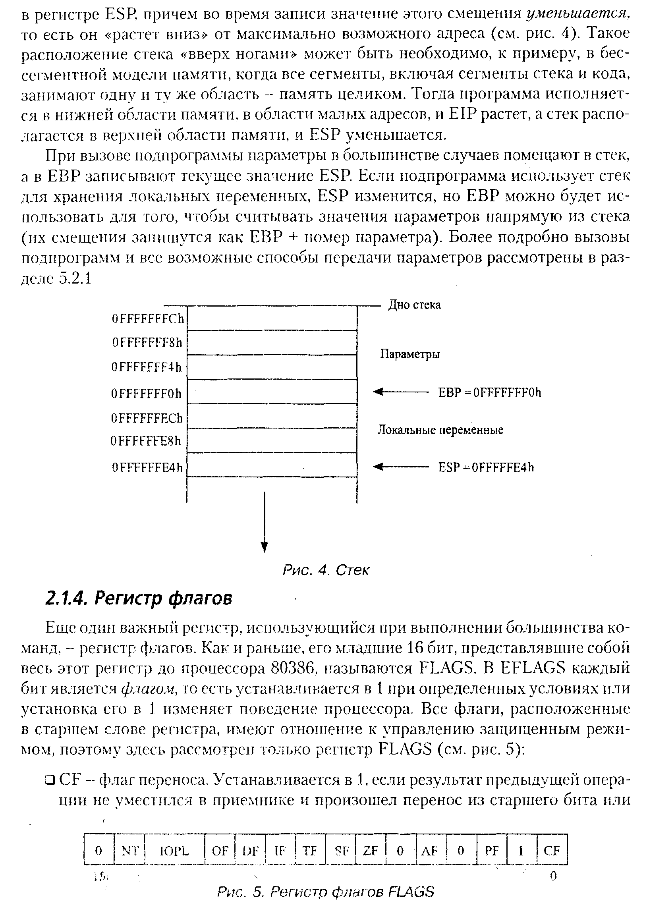
Стек
Стек - организованный специальным образом участок памяти, который используется для временного хранения переменных, передачи параметров вызываемым подпрограмм и сохранения адреса возврата при вызове процедур и прерываний. Стек располагается в сегменте памяти, описываемом регистром SS, и текущее смещение вершины стека отражено в регистре ESP, причем во время записи значение этого смещения уменьшается, т. е. он «растет вниз».

Slide 20
Регистр флагов
15 14 13 12 11 10 9 8 7 6 5 4 3 2 1 0
0
NT
IOPL
OF
DF
IF
TF
SF
ZF
0
AF
0
PF
1
CF
CF – флаг переноса;
PF – флаг четности;
AF – флаг полупереноса;
ZF – флаг нуля;
SF – флаг знака;
TF – флаг ловушки;
IF – флаг прерываний;
DF – флаг направления;
OF – флаг переполнения;

Slide 21
Программирование на языке ассемблер (Assembler)

Slide 22
1) Структура команд ассемблера.
Язык программирования наиболее полно учитывающий особенности "родного" микропроцессора и содержащий мнемонические обозначения машинных команд называется Ассемблером. Программа, написанная на Ассемблере называется исходной программой. Далее остановимся на версии, называемой Турбо Ассемблер.
Разработка программы на Ассемблере состоит из следующих этапов:
1) Составление алгоритма в виде блок-схемы или структурного описания,
2) Ввод в ЭВМ текста исходной программы PROG.ASM с помощью редактора текстов. Имя PROG может быть произвольным, а расширение ASM - обязательно,
3) Перевод (трансляция или ассемблирование) исходной программы в машинные коды с помощью транслятора TASM.EXE. На этом этапе получается промежуточный продукт PROG.OBJ (объектный код). Выявленные при этом синтаксические и орфографические ошибки исправляются повтором
4) Преобразование с помощью программы TLINK.EXE объектного кода PROG.OBJ в выполнимый код PROG.EXE или PROG.COM.
5) Выполнение программы и ее отладка начиная с п.1, если встретились логические ошибки.

Slide 23
Текст программы на Ассемблере содержит следующие операции:
а) команды или инструкции,
б) директивы или псевдооператоры,
в) операторы,
г) предопределенные имена.
Действия обусловленные операциями перечисленными в пп.б,в,г выполняются на этапе трансляции, т.е. являются командами Ассемблеру. Операции, называемые командами или инструкциями выполняются во время выполнения программы, т.е. являются командами микропроцессору.Инструкция записывается на отдельной строке и включает до четырех полей, необязательные из которых выделены [ ]:
[метка:] | мнемоника_команды | [операнд(ы)] | [;комментарий]
Метка или символический адрес- условный адрес операции.
Мнемоника - сокращенное обозначение кода операции (КОП) команды, например мнемоника ADD обозначает сложение (addition).
Операндами могут быть явно или неявно задаваемые двоичные наборы, над которыми производятся операции.Операнды приводятся в одной из четырех систем счисления и должны оканчиваться символом b(B), o(O), d(D), h(H) для 2, 8, 10 или 16-ной системы счисления.. К шестнадцатиричному числу добавляется слева ноль, если оно начинается с буквы.

Slide 24
Система команд может быть классифицирована по трем основным признакам -
длина команды или число занимаемых ею байтов,
функциональное назначение и
способ адресации.
Для МП 1810ВМ86 (8086) команда занимает от одного до шести байтов. Первым байтом команды всегда является код операции, например код команды INT XXh равен CD(HEX).
По функциональному признаку их можно разбить на пять больших групп:
команды пересылки данных,
2. арифметические команды,
3. логические команды,
4. команды переходов и
5. команды управления.
Существует пять основных способов адресации:
регистровая,
непосредственная,
прямая,
косвенная и
стековая.
Большинство остальных способов адресации являются комбинациями или видоизменениями перечисленнных.

Slide 25
В первом случае операнд(ы) располагаются в регистрах микропроцессора (МП), например по команде MOV AX,CX пересылается содержимое CX в AX.
При непосредственной адресации операнд располагается в памяти непосредственно за КОП, инструкция MOV AL,0f5h записывает число 245(f5) в регистр AL.
В случае прямой адресации за КОП следует не сам операнд, а адрес ячейки памяти или внешнего устройства, например команда IN AL,40h вводит байт данных из внешнего устройства с адресом 40h.
Косвенная адресация отличается от регистровой тем, что в регистре хранится адрес операнда, т.е. по команде MOV AL,[BX] в аккумулятор al будет записано число из ячейки памяти с адресом, хранящимся в регистре BX.
Стековая адресация производится к операндам расположенным в области памяти, называемой стек.

Slide 26
2). Структура программы на ассемблере.
Программа, написанная на ассемблере, содержит следующие компоненты: ОПЕРАТОРЫ, ПРЕДОПРЕДЕЛЁННЫЕ ИМЕНА, ДИРЕКТИВЫ И КОМАНДЫ.
1. ПРЕДОПРЕДЕЛЕННЫЕ ИМЕНА
$ - программный счетчик. Отмечает текущий адрес в текущем сегменте.
@data - адрес начала сегмента данных.
mov ax,@data
mov ds,ax;
в сегментном регистре DS теперь адрес сегмента данных.
??date, ??time, ??filename - эти имена во время трансляции заменяются, соответственно на текущие дату, время и имя файла в формате ASCII.
2 ОПЕРАТОРЫ
1. () - скобки, определяют порядок вычислений
2. [] - например [BX] означает содержимое ячейки памяти с адресом в регистре bx. Признак косвенной адресации.
3. +, -, *, / - операторы сложения, вычитания, умножения и деления.
mov ax, (2 * 3 + 8 / 2) - 2; в регистр ax будет помещено число 8.
4. MOD - деление по модулю. Даёт остаток.

Slide 27
5. SHL,SHR - сдвиг операнда влево, вправо.
mov si, 01010101b SHR 3; в регистр SI будет загружено число 0Ah (00001010).
6. NOT - побитовая инверсия.
7. AND,OR,XOR – операции
mov dl, (10d OR 5d) XOR 7d; (dl) будет равно 8.
8. : - переназначение сегмента.
mov dl,[es:bx]; поместить в dl байт данных из сегмента es и отстоящий от его начала на (bx) байтов (смещение).
9. OFFSET - оператор получения смещения адреса относительно начала сегмента (то есть количества байтов от начала сегмента до идентификатора адреса).
mov bx, OFFSET table
ДИРЕКТИВЫ (ПСЕВДООПЕРАТОРЫ)
1. : - определяет близкую метку (в пределах сегмента).
2 . = - присваивает символическому имени значение выражения.
3. .CODE - определяет начало кодового сегмента, то есть сегмента, где располагаются коды программы.
4. .DATA - определяет начало сегмента данных.
5. DB,DW - директивы резервирующие один или несколько байтов: DB, или одно или несколько слов: DW.

Slide 28
6. END - обозначает конец программы.
7. ENDM - окончание блока или макроопределения
8. ENDP - обозначает конец подпрограммы.
9. EQU - присваивает символическому имени или строке значение выражения.
10. LABEL - определяет метку соответствующего типа.
11. LOCAL - определяет метки внутри макроопределений как локальные и в каждом макрорасширении вместо них ассемблер вставляет уникальные метки: ??XXXX, где XXXX = (0000...FFFF)h. Почему ??XXXX ? Да потому что никому не должно прийти в голову начинать символическое имя с ??, и транслятор смело может генерировать метки не боясь совпадений.
12. MACRO - задает макроопределение.
Swap MACRO a,b; a,b - параметры макро (ячейки памяти)
mov ax,b;данное макрооопределение позволяет делать
mov bx,a;обмен данными между ячейками памяти, в
mov a,ax;отличие от команды xchg ;
mov b,bx;нельзя mov a,b;
ENDM
Вызов этого макроса производится командой: Swap m,n

Slide 29
13. .MODEL - определяет размер памяти под данные и код программы.
.MODEL tiny;под программу,данные и стек отводится один общий сегмент (64 Kb).
14. PROC - определяет начало подрограммы.
Print PROC NEAR
;здесь команды подпрограммы
Print ENDP
....
call Print;вызов подпрграммы.
15. .STACK - определяет размер стека.
.STACK 200h; выделяет 512 байтов для стека.
16. .RADIX base - определяет систему счисления по умолчанию, где base - основание системы счисления: 2, 8, 10, 16.
.RADIX 8
oct = 77; oct равно 63d.
17. ; - начало комментария.

Slide 30
Рассмотрим классификацию команд.
1. КОМАНДЫ ПЕРЕСЫЛКИ
1. MOV DST,SRC; переслать (SRC) в (DST). Здесь и далее содержимое регистра, например регистра AL будет обозначаться - (AL) или (al), а пересылка в комментарии будет обозначаться знаком <-- .
2. PUSH RP; поместить на вершину стека содержимое пары регистров RP (например push bx).
3. POP RP; снять с вершины стека два байта и поместить в пару RP (например pop ax).
4. XCHG DST, SRC; поменять местами содержимое (DST) и (SRC). Оба операнда не могут быть одновременно содержимым ячеек памяти.
5. XLAT SRC; извлечь из таблицы с начальным адресом SRC байт данных имеющий номер от начала таблицы = (AL), и поместить его в AL. Адрес SRC должен находиться в регистре BX. Другой вариант: XLATB.
6. IN ACCUM, PORT; поместить в аккумулятор AL или AX байт или слово из порта с адресом PORT. Если адрес порта <= FF то адрес порта может указываться непосредственно, если адрес порта > FF, то адрес порта указывается косвенно, через содержимое регистра DX (специальная функция регистра общего назначения).

Slide 31
7. OUT PORT, ACCUM; переслать из аккумулятора AL или AX байт или слово в ВУ с символическим адресом PORT.
8. LEA RP,M; загрузить в регистр RP эффективный адрес (смещение) ячейки памяти с символическим адресом M.
2.АРИФМЕТИЧЕСКИЕ КОМАНДЫ
1. ADD DST, SRC; сложить содержимое SRC и DST и результат переслать в DST.
add al, [mem_byte]; mem_byte однобайтовая ячейка памяти
add [mem_word], dx; mem_word двухбайтовая ячейка памяти
add ch,10001010b;
2. INC DST; увеличить (DST) на 1 (инкремент (DST)).
3. SUB DST, SRC; вычесть (SRC) из (DST) и результат поместить в DST.
4. DEC DST; декремент (DST).
5. CMP DST, SRC; сравнить содержимое DST и SRC. Эта команда выполняет вычитание (SRC) из (DST) но разность не помещает в DST и по результату операции воздействует на флаги.

Slide 32
3. ЛОГИЧЕСКИЕ КОМАНДЫ И КОМАНДЫ СДВИГА
1. AND DST, SRC; поразрядное логическое "И".
2. OR DST, SRC; поразрядное логическое "ИЛИ".
4. NOT DST; инверсия всех битов приемника.
5. TEST DST, SRC; выполняет операцию AND над операндами, но воздействует только на флаги и не изменяет самих операндов.
6. SHR DST, CNT; логический сдвиг вправо, освобождающиеся слева биты заполняются нулем, крайний правый бит выталкивается во флаг CF. Операнд DST может быть ячейкой
7. SHL DST, CNT; логический сдвиг влево.
8. RLC DST, CNT; циклический сдвиг влево через перенос
9. RRC DST, CNT;циклический сдвиг вправо через перенос
10. ROR DST, CNT;циклический сдвиг влево
11. ROL DST, CNT;циклический сдвиг вправо

Slide 33
4. КОМАНДЫ ПЕРЕДАЧИ УПРАВЛЕНИЯ
1. CALL SUBR; вызов подпрограммы с адресом SUBR;
2. RET; возврат из подпрограммы к оператору следующему непосредственно за CALL, то есть в приведенном выше примере к MOV ..
3. JMP NAME; безусловный переход к команде с символическим адресом NAME.
4. JA NAME или JNBE NAME; условный переход, если, например, в результате сравнения CMP DST, SRC приемник по абсолютной величине больше источника, то перейти к метке name.
5. JB NAME или JNAE NAME; условный переход, если, например, в результате сравнения CMP DST, SRC приемник по абсолютной величине меньше источника, то перейти к метке name (команды п4 и п5 выполняются по результатам выполнения операций над беззнаковыми числами).
6. JZ NAME или JE NAME; перейти, если результат операции влияющей на флаг нуля - нулевой (переход по "нулю").
7. JNZ NAME или JNE NAME; переход по "не нулю". (команды п6 и п7 выполняются по результатам выполнения операций над числами cо знаком ).

Slide 34
5. КОМАНДЫ УПРАВЛЕНИЯ ЦИКЛАМИ
1. LOOP NAME; эта команда неявно уменьшает (CX) на 1 и осуществляет переход к ближней метке, если (CX) не равно 0.
2. LOOPZ NAME или LOOPE NAME кроме того осуществляет проверку ZF флага. Поэтому цикл заканчивается по условию, когда (CX) = 0 или (ZF) = 0 или и то и другое вместе. Т.о. эта команда служит для обнаружения первого ненулевого результата.
3. LOOPNZ, LOOPNE - выход из цикла по "нулю".
6.КОМАНДЫ ОБРАБОТКИ СТРОК (ЦЕПОЧЕК БАЙТОВ)
1. LODSB; команда lodsb загружает байт адресованный регистром SI из сегмента данных, и увеличивает SI на 1, если перед этим была введена команда CLD (очистить флаг направления DF) и уменьшает SI на 1, если была использована команда STD (установить флаг направления).
2. MOVSB; эта команда перемещает один байт из ячейки памяти с адресом в регистре SI в ячейку памяти с адресом в регистре DI и увеличивает (SI) и (DI) на 1. Значение SI может находиться, как в сегменте данных DS, так и в дополнительном сегменте ES. Значение DI может находиться только в дополнительном сегменте ES.
3. REP ;префикс повторения команды
4. CMPSB; осуществляет сравнение байта строки источника c адресом (SI) и байта строки приемника с адресом (DI)

Slide 35
7. КОМАНДЫ УПРАВЛЕНИЯ МИКРОПРОЦЕССОРОМ
1. CLC; сбросить флаг переноса (CF) = 0.
2. STC; установить флаг переноса (CF) = 1.
3. CMC; инвертировать флаг пнреноса.
4. CLD; очистить флаг направления (DF) = 0, в этом случае операции над строками (цепочками байтов) будут производиться от младшего адреса к старшему.
5. STD; установить флаг направления (DF) = 1,обработка цепочек байтов производится от старшего адреса к младшему.
6. STI; установить флаг прерываний (IF) = 1, разрешить прерывания от внешних устройств.
7.CLI; очистить флаг прерываний.
8. NOP; холостая операция.
8. КОМАНДЫ ПРЕРЫВАНИЙ
INT INUM; эта команда вызывает программное прерывание, то есть переход к ячейке памяти с адресом хранящимся в четырех байтах, начиная с адреса INUM * 4, где INUM = (0...255). Это 4-х байтовое число является указателем подпрограммы обработчика данного прерывания, и иначе называется вектором

Slide 36
3). ШАБЛОНЫ ДЛЯ ПРОГРАМM
Текст: C:\MASM.611\BIN\IGN2.ASM
Ст. 0 131 байт 100%
code segment
main:
mov ax, 12 ;(pribavity)
mov bx,- 4
idiv bx
mov ax, 4c00h
int 21h
code ends
end main
end

Slide 37
Синтаксис языка Ассемблера

Slide 38
Синтаксис языка Ассемблера
Ассемблер программа, используемая для преобразования исходной программы на языке Ассемблера в машинный код
Язык Ассемблера система обозначений, используемая для представления в удобочитаемой форме программ, записанных в машинном коде

Slide 39
Синтаксис языка Ассемблера
Пример программы в машинном коде для некоторой архитектуры
0403 1A00 0101 0001
0201 0201 0103 1604
0202 0501 060A 0703
02

Slide 40
Синтаксис языка Ассемблера
Пример программы в машинном коде
00: 04
01: 03
02: 1A
03: 00
04: 010100
07: 010201
0A: 020101
0D: 0316
0F: 040202
12: 0501
14: 060A
16: 070302
точка входа в программу
объявление переменных
команда «занести в регистр значение»
команда «сравнить регистр с ячейкой памяти»
команда «переход к команде по адресу по условию “если больше”»
команда «домножить регистр на ячейку памяти»
команда «увеличить регистр на единицу»
команда «безусловный переход к команде по адресу»
команда «занести ячейку памяти значение из регистра»

Slide 41
Синтаксис языка Ассемблера
Виды предложений языка Ассемблера
Инструкции
Макрокоманды
Директивы
Комментарии

Slide 42
Синтаксис языка Ассемблера
Структура программы на языке Ассемблера
.data
; входные данные
x db 3
y dw 26
.data?
; выходные данные
z dd ?
.code
start:
mov AX, x
add AX, y
mov z, AX
end start

Slide 43
Синтаксис языка Ассемблера
Структура программы на языке Ассемблера
.data
; входные данные
x db 3
y dw 26
.data?
; выходные данные
z dd ?
.code
start:
mov AX, x
add AX, y
mov z, AX
end start

Slide 44
Синтаксис языка Ассемблера
Структура программы на языке Ассемблера
Программа на ассемблере представляет собой совокупность блоков, называемых сегментами.
Сегменты программы имеют назначение, соответствующее типам сегментов памяти (кода, данных и стека).
Каждый сегмент состоит из совокупности отдельных строк, называемых предложениями языка Ассемблера.

Slide 45
Простейшее приложение
.486
.model flat, stdcall
option casemap: none
include windows.inc
include user32.inc
include kernel32.inc
includelib user32.lib
includelib kernel32.lib
.data
title db "Message",0
message db "Hello, World!",0

Slide 46
Простейшее приложение
.486
.model flat, stdcall
option casemap: none
include windows.inc
include user32.inc
include kernel32.inc
includelib user32.lib
includelib kernel32.lib
.data
title db "Message",0
message db "Hello, World!",0
Система команд процесора
.286
.386
.486

Slide 47
Простейшее приложение
.486
.model flat, stdcall
option casemap: none
include windows.inc
include user32.inc
include kernel32.inc
includelib user32.lib
includelib kernel32.lib
.data
title db "Message",0
message db "Hello, World!",0
модель сегментации памяти и способ передачи параметров

Slide 48
Простейшее приложение
.486
.model flat, stdcall
option casemap: none
include windows.inc
include user32.inc
include kernel32.inc
includelib user32.lib
includelib kernel32.lib
.data
title db "Message",0
message db "Hello, World!",0
сохранение регистра идентифи-
каторов

Slide 49
Простейшее приложение
.486
.model flat, stdcall
option casemap: none
include windows.inc
include user32.inc
include kernel32.inc
includelib user32.lib
includelib kernel32.lib
.data
title db "Message",0
message db "Hello, World!",0
подключение заголовочных файлов

Slide 50
Простейшее приложение
.486
.model flat, stdcall
option casemap: none
include windows.inc
include user32.inc
include kernel32.inc
includelib user32.lib
includelib kernel32.lib
.data
title db "Message",0
message db "Hello, World!",0
определяет типы данных и константы, используемые операционной системой

Slide 51
Простейшее приложение
.486
.model flat, stdcall
option casemap: none
include windows.inc
include user32.inc
include kernel32.inc
includelib user32.lib
includelib kernel32.lib
.data
title db "Message",0
message db "Hello, World!",0
прототипы функций по работе с пользовательским интерфейсом (окна, кнопки, стандартные диалоги)

Slide 52
Простейшее приложение
.486
.model flat, stdcall
option casemap: none
include windows.inc
include user32.inc
include kernel32.inc
includelib user32.lib
includelib kernel32.lib
.data
title db "Message",0
message db "Hello, World!",0
прототипы функций ядра операционной системы (память, процессы, файлы)

Slide 53
Простейшее приложение
.486
.model flat, stdcall
option casemap: none
include windows.inc
include user32.inc
include kernel32.inc
includelib user32.lib
includelib kernel32.lib
.data
title db "Message",0
message db "Hello, World!",0
gdi32.inc
прототипы функций интерфейса графических устройств

Slide 54
Простейшее приложение
.486
.model flat, stdcall
option casemap: none
include windows.inc
include user32.inc
include kernel32.inc
includelib user32.lib
includelib kernel32.lib
.data
title db "Message",0
message db "Hello, World!",0
подключение библиотеки, в которой находится реализация нужных функций

Slide 55
Простейшее приложение
.486
.model flat, stdcall
option casemap: none
include windows.inc
include user32.inc
include kernel32.inc
includelib user32.lib
includelib kernel32.lib
.data
title db "Message",0
message db "Hello, World!",0
сегмент инициализи-рованных данных

Slide 56
Простейшее приложение
.486
.model flat, stdcall
option casemap: none
include windows.inc
include user32.inc
include kernel32.inc
includelib user32.lib
includelib kernel32.lib
.data
title db "Message",0
message db "Hello, World!",0
.data?
сегмент неинициали-зированных данных

Slide 57
Простейшее приложение
.486
.model flat, stdcall
option casemap: none
include windows.inc
include user32.inc
include kernel32.inc
includelib user32.lib
includelib kernel32.lib
.data
title db "Message",0
message db "Hello, World!",0
имя переменной

Slide 58
Простейшее приложение
.486
.model flat, stdcall
option casemap: none
include windows.inc
include user32.inc
include kernel32.inc
includelib user32.lib
includelib kernel32.lib
.data
title db "Message",0
message db "Hello, World!",0
тип переменной
db – байт
dw – слово
dd – 2-е слово
dq – 4-е слово

Slide 59
Простейшее приложение
.486
.model flat, stdcall
option casemap: none
include windows.inc
include user32.inc
include kernel32.inc
includelib user32.lib
includelib kernel32.lib
.data
title db "Message",0
message db "Hello, World!",0
значение переменной

Slide 60
Простейшее приложение
a db 105
b db 415
c dw 415
d dw 415
arr db 1,2,3,4,5
s1 db “abc”
s2 db “abc”,0
s3 db “a”,32,”c”,0
.486
.model flat, stdcall
option casemap: none
include windows.inc
include user32.inc
include kernel32.inc
includelib user32.lib
includelib kernel32.lib
.data
title db "Message",0
message db "Hello, World!",0

Slide 61
Простейшее приложение
arr1 dw 1,2,5 dup(0),6,7,3 dup(9)
.486
.model flat, stdcall
option casemap: none
include windows.inc
include user32.inc
include kernel32.inc
includelib user32.lib
includelib kernel32.lib
.data
title db "Message",0
message db "Hello, World!",0

Slide 62
Простейшее приложение
a db ?
b dw 7 dup(?)
d dd
e dq ? dup(?)
f db dup(?)
g dw 56
h dd 10 dup(4)
.486
.model flat, stdcall
option casemap: none
include windows.inc
include user32.inc
include kernel32.inc
includelib user32.lib
includelib kernel32.lib
.data
title db "Message",0
message db "Hello, World!",0

Slide 63
Простейшее приложение
.code
start:
push MB_OK
push offset title
push offset message
push 0
call MessageBox
push 0
call ExitProcess
end start

Slide 64
Простейшее приложение
начало сегмента кода
.code
start:
push MB_OK
push offset title
push offset message
push 0
call MessageBox
push 0
call ExitProcess
end start

Slide 65
Простейшее приложение
конец программы
.code
start:
push MB_OK
push offset title
push offset message
push 0
call MessageBox
push 0
call ExitProcess
end start

Slide 66
Простейшее приложение
точка входа в программу
.code
start:
push MB_OK
push offset title
push offset message
push 0
call MessageBox
push 0
call ExitProcess
end start

Slide 67
Синтаксис языка Ассемблера
Формат инструкции или макрокоманды
[метка:] КОП [список операндов]
Формат директивы
[имя] директива [список операндов]

Slide 68
Синтаксис языка Ассемблера
Операнды
– обозначения регистров;
– числовые и текстовые константы;
– метки и имена переменных;
– знаки операций;
– зарезервированные слова.

Slide 69
Синтаксис языка Ассемблера
Машинные команды могут
– не иметь операндов
ret
– иметь один операнд
inc EAX
– иметь два операнда
add EBX, 1

Slide 70
Синтаксис языка Ассемблера
Виды операндов
Регистровый операнд обозначает регистр процессора (имя регистра)
Адресный операнд обозначает адрес некоторой ячейки памяти
Непосредственный операнд значение, которое указывается непосредственно в команде

Slide 71
Синтаксис языка Ассемблера
Для адресных операндов можно использовать различные методы адресации
Прямая адресация в команде прямо указывается адрес (смещение) ячейки памяти
Косвенная адресация в команде указываются регистр(ы), в которых находятся адрес (или часть адреса) ячейки памяти

Slide 72
Синтаксис языка Ассемблера
Полное выражение для вычисления адреса ячейки памяти при косвенной адресации:
регистр + масштаб * регистр + число
базовый
регистр
смещение
1, 2, 4 или 8
индексный
регистр

Slide 73
Синтаксис языка Ассемблера
Виды косвенной адресации определяются составом выражения для вычисления адреса, например:
Косвенная базовая inc [EBX]
Косвенная базовая со смещением inc [EBX + 10]
Косвенная базовая индексная со смещением inc [EBX + 4*ESI + 10]
и т.д.

Slide 74
Синтаксис языка Ассемблера
Большинство машинных команд имеют два операнда, один из которых является источником,
другой – приемником.
Допустимы следующие сочетания операндов:
Приемник | Источник
Регистровый операнд | Регистровый операнд
Регистровый операнд | Адресный операнд
Адресный операнд | Регистровый операнд
Регистровый операнд | Непосредственный операнд
Адресный операнд | Непосредственный операнд

